Slide 1
Лабораторная работа №6
Тема «Установка и настройка системы управления базами данных MariaDB»
по дисциплине «Администрирование сетевых подсистем»
Выполнил: Щербак Маргарита Романовна
Студент группы: НПИбд-02-21
«20» ноября 2023г.

Slide 2
Цель работы:
Приобретение практических навыков по установке и конфигурированию системы управления базами данных на примере программного обеспечения MariaDB.

Slide 3
Задание
Установить необходимые для работы MariaDB пакеты.
Настроить в качестве кодировки символов по умолчанию utf8 в базах данных.
В базе данных MariaDB создать тестовую базу addressbook, содержащую таблицу city с полями name и city, т.е., например, для некоторого сотрудника указан город, в котором он работает.
Создать резервную копию базы данных addressbook и восстановить из неё данные.
Написать скрипт для Vagrant, фиксирующий действия по установке и настройке базы данных MariaDB во внутреннем окружении виртуальной машины server. Соответствующим образом внести изменения в Vagrantfile.

Slide 4
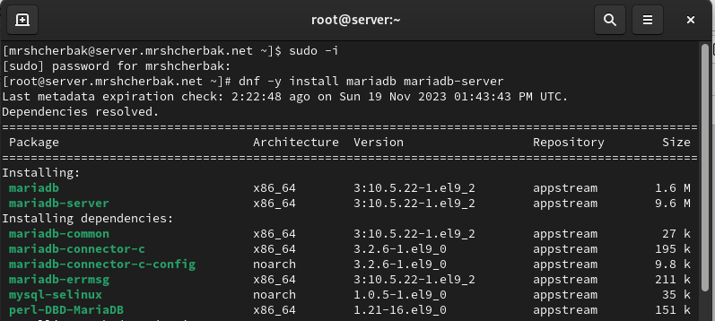
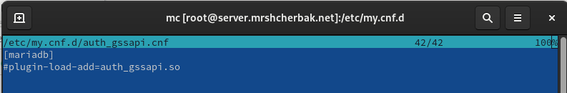
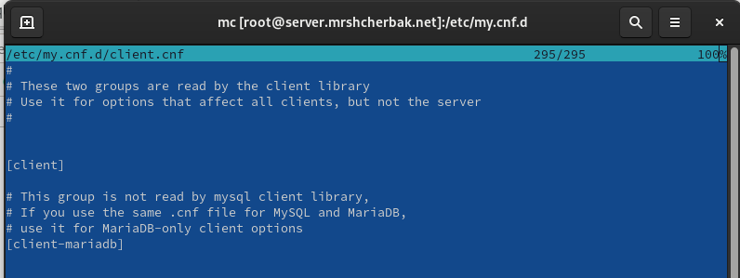
Выполнение работы
Установка MariaDB

Slide 5
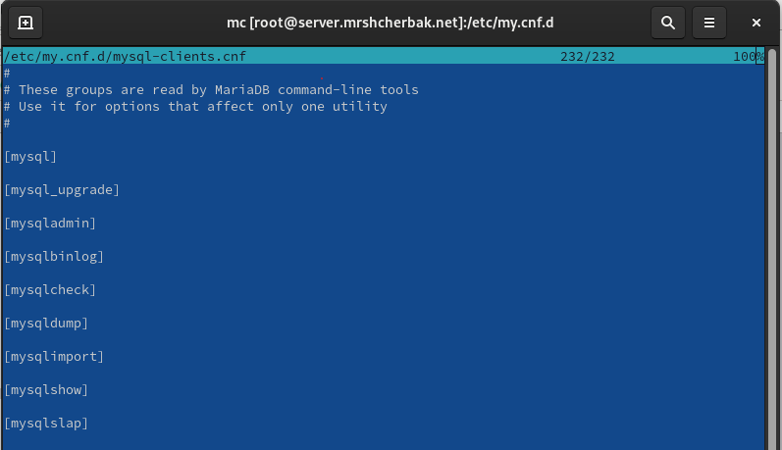
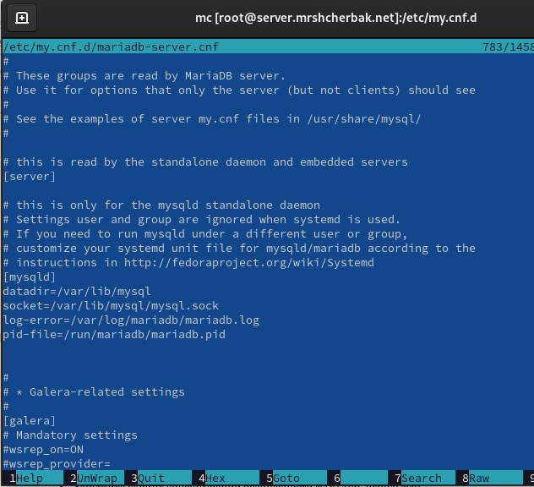
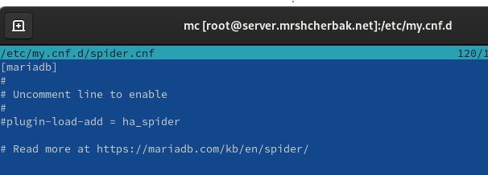
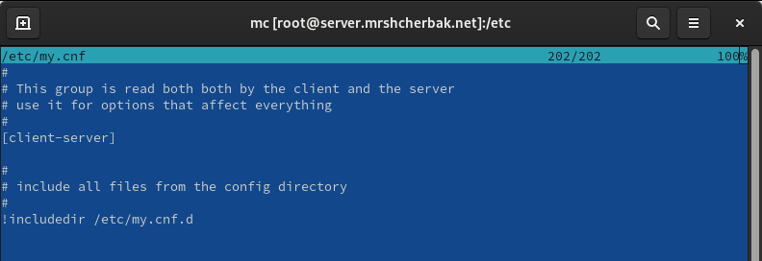
Просмотр конфигурационных файлов mariadb в каталоге /etc/my.cnf.d и в файле /etc/my.cnf

Slide 6
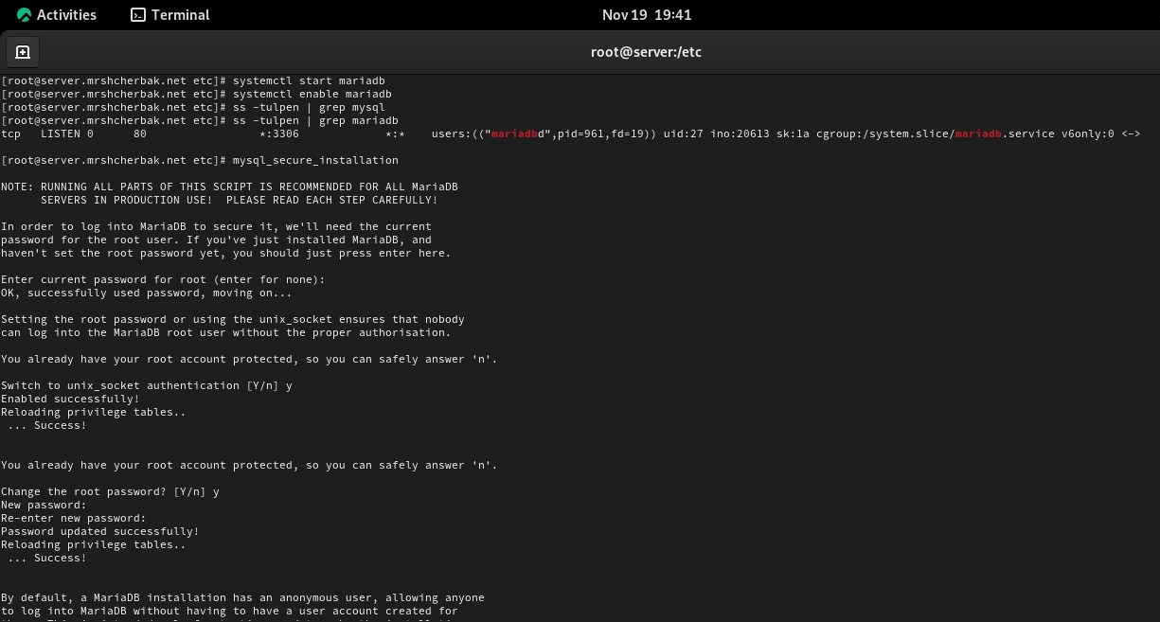
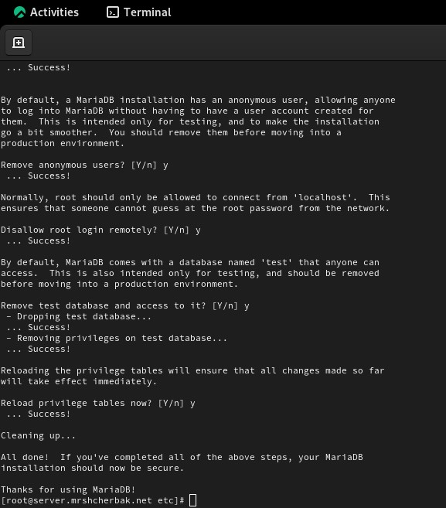

Slide 7
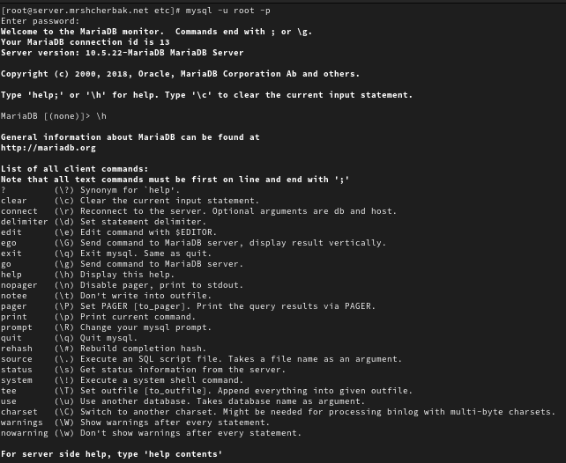
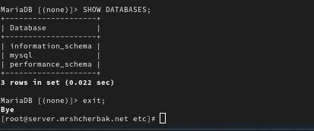
Просмотр команд
Вывод о базах данных

Slide 8
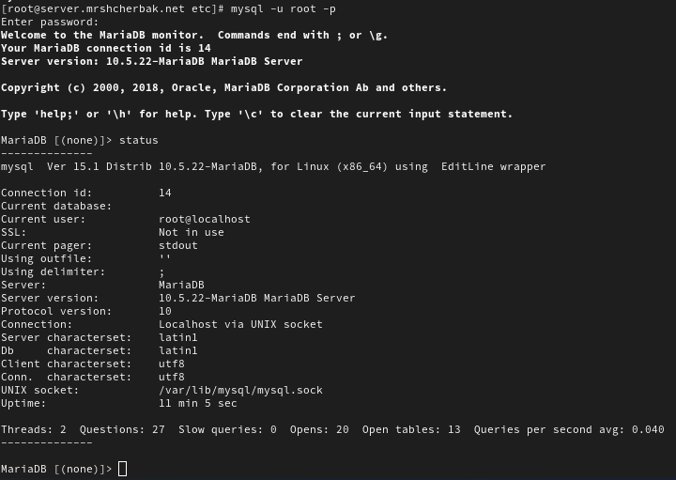
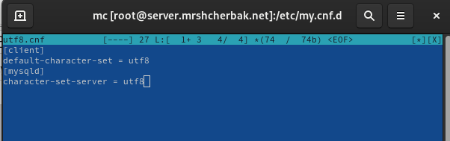

Конфигурация кодировки символов
Редактирование файла utf8.cnf
Создание файла и перезапуск MariaDB

Slide 9
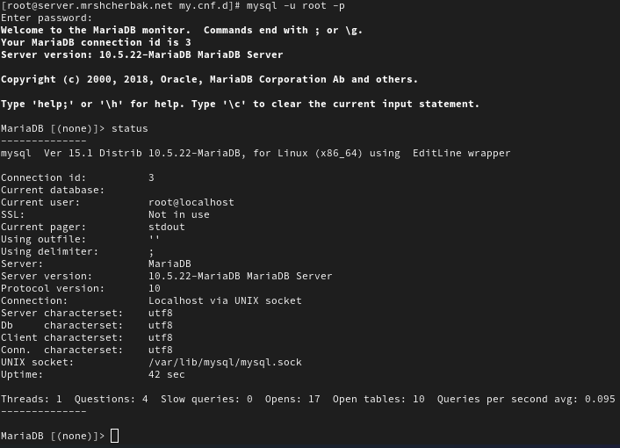
Вход в базу данных с правами администратора и просмотр статуса MariaDB

Slide 10
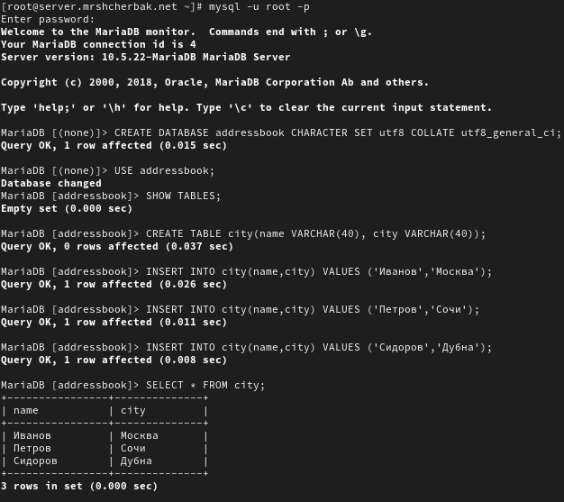
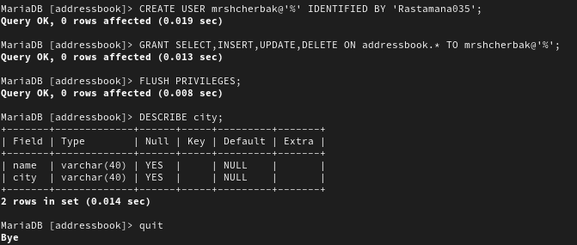
Создание базы данных

Slide 11
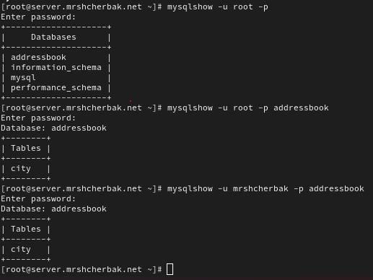
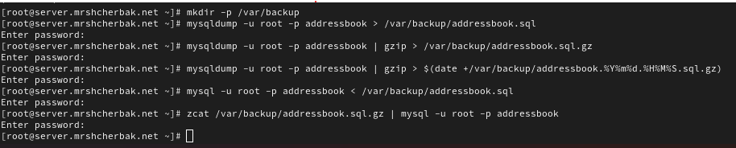
Просмотр списка баз данных и списка таблиц базы данных addressbook
Резервные копии

Slide 12
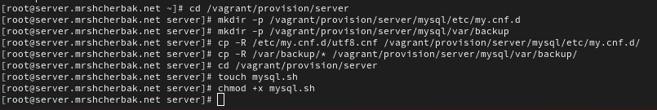
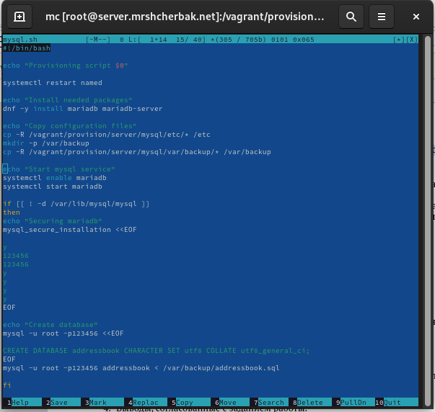
Внесение изменений в настройки внутреннего окружения виртуальной машины
Редактирование файла mysql.sh

Slide 13
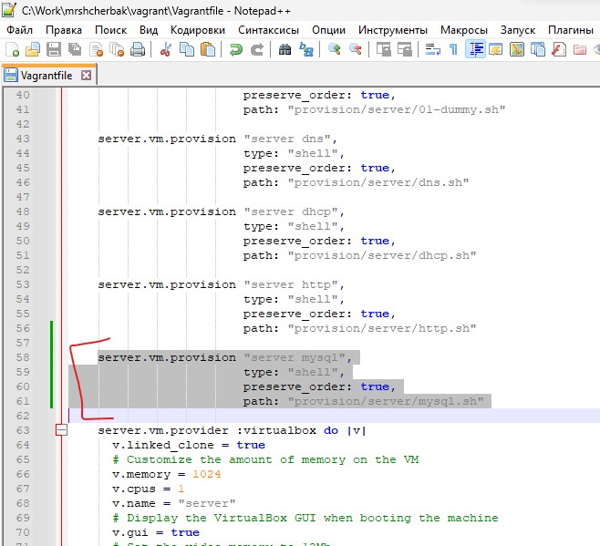
Вывод: таким образом, в ходе выполнения л/р №6, я приобрела практические навыки по установке и конфигурированию системы управления базами данных на примере программного обеспечения MariaDB.

